Slide 1
Jazyková cvičení VI
Культура и традиции

Slide 2
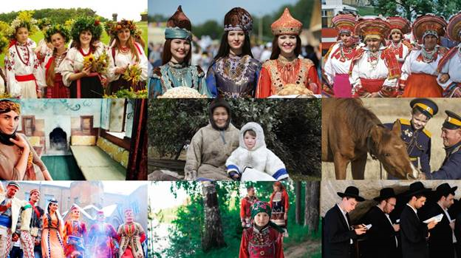
НАЦИОНАЛЬНЫЙ ВОПРОС И КОРЕННЫЕ НАРОДЫ РОССИИ

Slide 3
10 КРУПНЕЙШИХ НАРОДОВ РОССИИ
Посмотрите ролик и расскажите о каких народах Вы узнали?
https://www.youtube.com/watch?v=Juc5So1ChNk

Slide 4
В Российской Федерации проживает более ста восьмидесяти народов, которые говорят на разных языках и исповедуют различные религии.
Так сложилось исторически. Ещё в 5 - 10 веках на большей территории европейской части страны располагалась Великая Хазарская империя, которая объединяла многие народы. Позднее, уже в 15 - 16 веках, Московское княжество огнём, мечом и деньгами присоединило к себе сначала земли соседних русских княжеств, затем завоевала Казанское и Астраханское ханства. Далее были походы на Урал, в Сибирь и на Дальний Восток. После ста лет кровопролитных войн был покорён Кавказ.
Сейчас в России основным народом (около 77% населения) являются русские. (В позапрошлом веке этот народ назывался великороссами, а русскими считались все подданные Российской империи). Из славян в стране также много проживает украинцев и белорусов. Следующими по численности являются представители тюркских народов: татары, башкиры, якуты, кумыки и так далее. На севере и на Волге живёт много финно-угорских народов: карелы, коми, мордва, марийцы. На Кавказе очень пёстрый состав населения: черкесы и балкарцы, аварцы и чеченцы, осетины и даргинцы и многие, многие другие.
Если говорить про верования людей, живущих здесь, то самой крупной традиционной религией является Русская Православная Церковь (РПЦ), которая представляет из себя одну из ветвей христианства. Следующим по влиянию следует признать ислам, распространённый в республиках Поволжья и Северного Кавказа. Не стоит забывать и о буддизме, которого придерживаются буряты и калмыки, являющиеся представителями монгольских народов. Необходимо также упомянуть о евреях, которые традиционно исповедуют иудаизм.
Чтобы закончить рассказ о религиях, стоит признать, что большинство населения, особенно в городах, является атеистами, даже если они и относят себя к какой-либо вере.
К сожалению, отношения между народами внутри страны не всегда выстраиваются гладко. Примером тому могут служить столкновения на национальной почве в 90-х годах прошлого века и две недавние войны на Северном Кавказе. Однако, будем надеяться, что разум и добрая воля всё-таки победят. Люди начнут уважать друг друга независимо от национальности и религии.

Slide 5
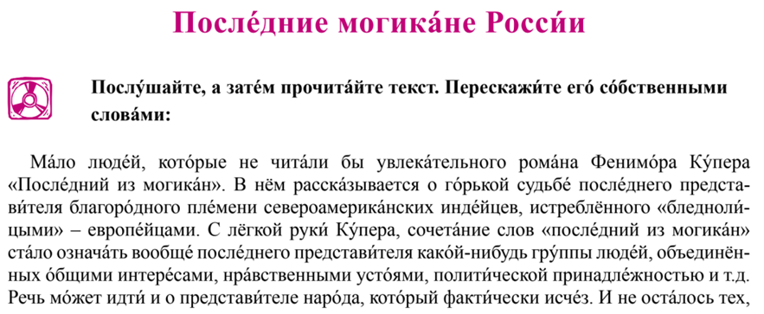

Slide 6
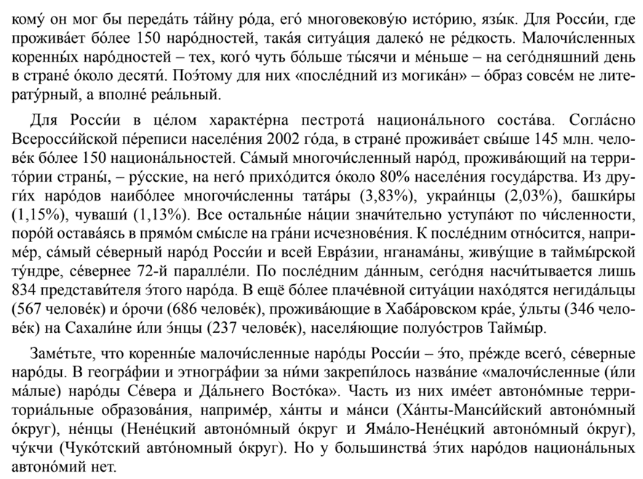

Slide 8
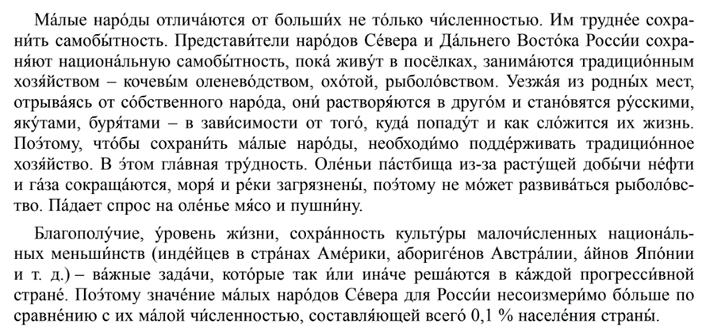

Slide 9
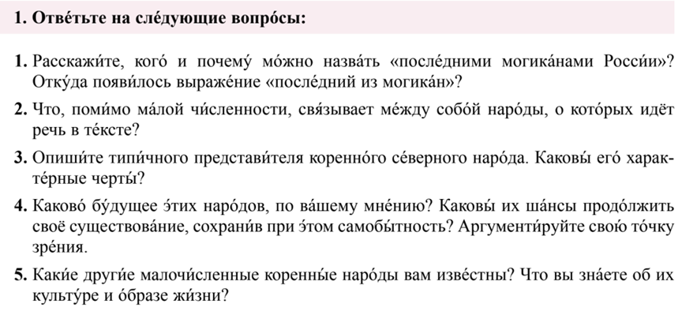
6. Как Вы считаете, какие меры необходимо предпринять, чтобы избежать исчезновения малочисленных народов в мире и сохранить их традиционную культуру?
7. Какими преимуществами и недостатками, на Ваш взгляд, обладает многонациональное государство?

Slide 10
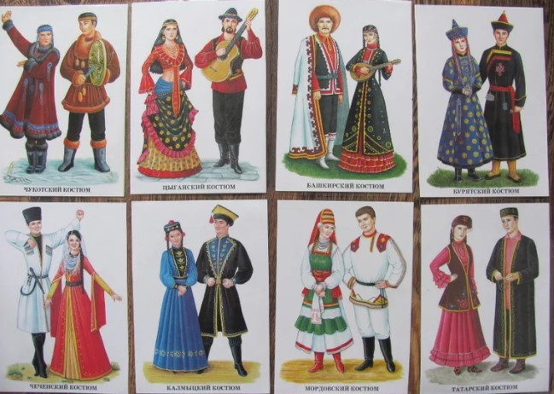

Slide 13
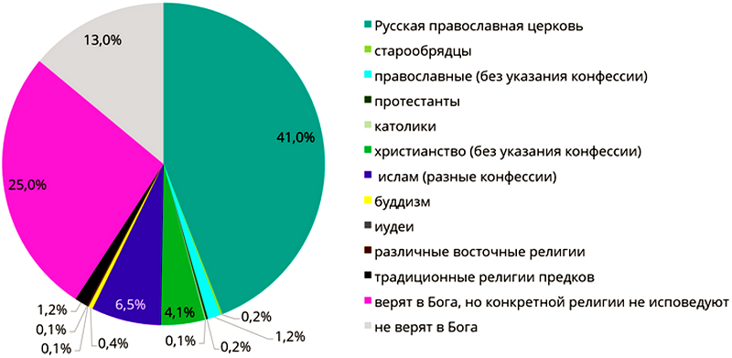
Народы России — представители разных религиозных конфессий.

Slide 14
Религия | Народы, живущие на территории России и исповедующие данную религию
Православие | Русские, белорусы, украинцы, карелы, коми, коми-пермяки, удмурты, марийцы, мордва, чуваши, хакасы, якуты, осетины
Католицизм | Поляки, литовцы
Протестантизм | Немцы, латыши, эстонцы
Иудаизм | Евреи
Ислам | Татары, башкиры, азербайджанцы, узбеки, казахи, киргизы, туркмены, таджики
Буддизм | Буряты, калмыки, тувинцы
Традиционные верования | Малые народы Севера, Сибири и Дальнего Востока: чукчи, коряки, эвены, ненцы, шорцы, эвенки, нанайцы, ханты, манси и др.

Slide 15
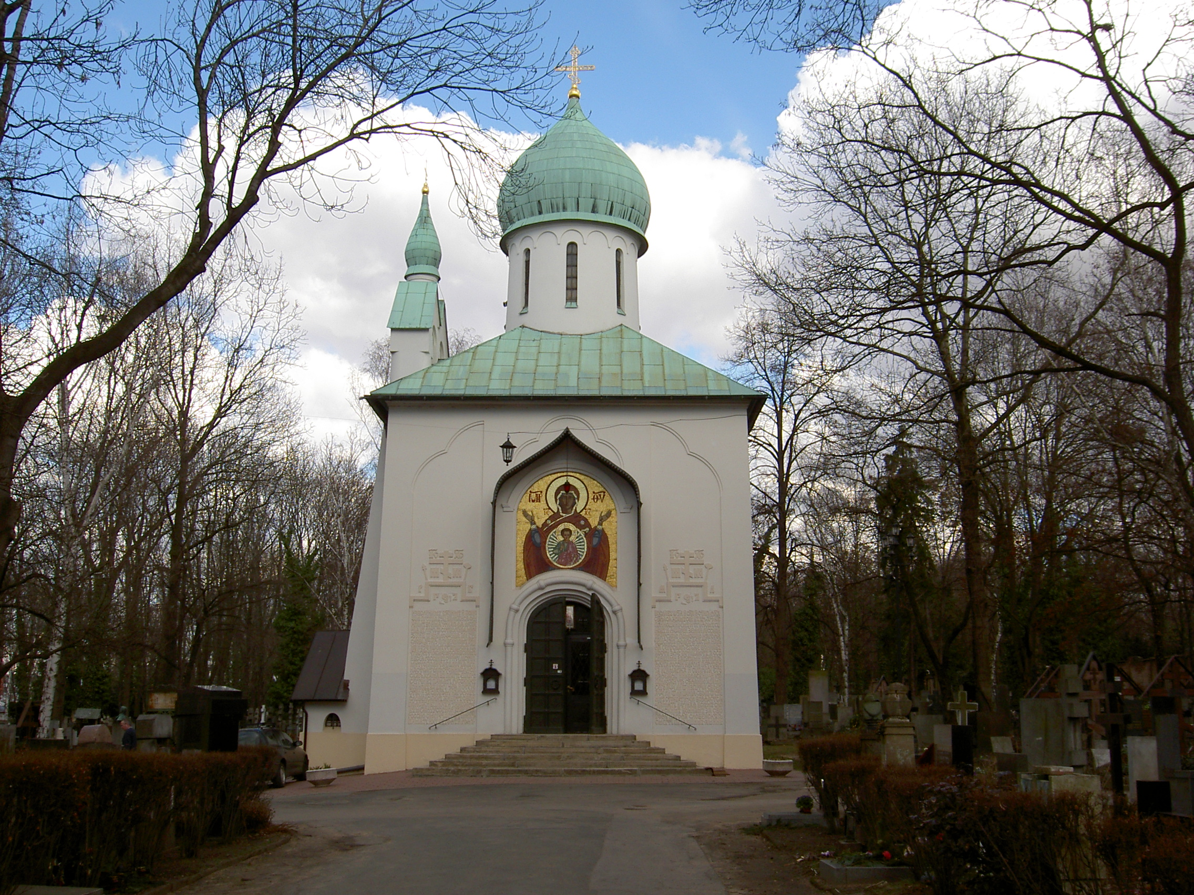
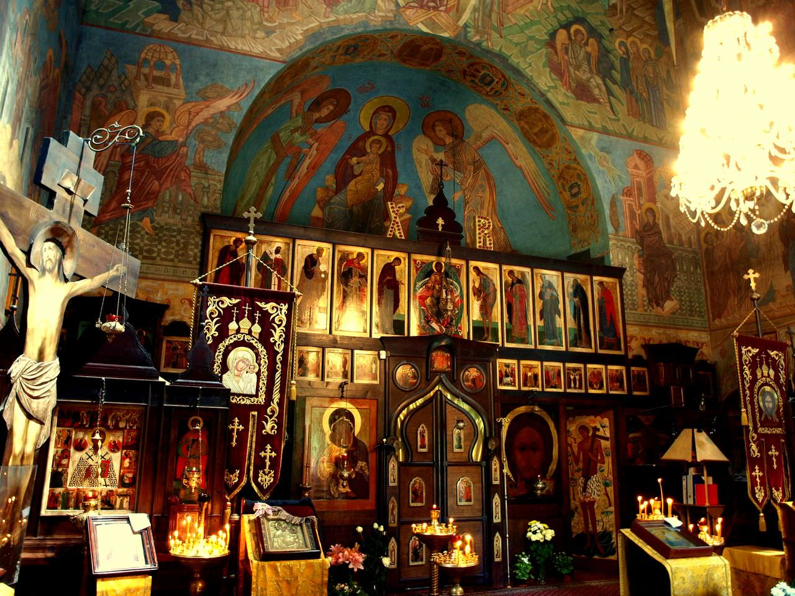
Православный храм успения пресвятой Богородицы на Ольшанском кладбище в Праге.
Троице-Сергиева лавра Марие Дево чистая

Slide 16
Православие - это христианская конфессия, которая строго следует древней традиции. Церковная служба сегодня проходит так же, как и сто и двести лет назад. Само русское слово "православие" подчеркивает правильность и неизменность веры и традиций этой религии. Основой христианства является вера в триединство Бога (Бог един в трех лицах - Бог-Отец, Бог-Сын, Святой дух). Православные верят, что Христос родился от Девы Марии и принял страшную смерть, чтобы искупить грехи людей. Христос страдал и умер как человек, но он воскрес и вознесся на Небо на 40-й день после Пасхи как Бог. Храм (церковь, собор) был центром жизни древнеславянского города или деревни. Купол напоминает пламя горящей свечи, поэтому даже в древности купола часто покрывали золотом. Каждый храм посвящен какому-нибудь святому или религиозному празднику. Перед началом богослужения в церкви звонят колокола. В древности колокола были самыми простыми. Они созывали народ на службу. Со временем колокольный звон усложнялся, превратившись в настоящее произведение искусства. К колоколам стали относиться как к живым существам: каждому большому колоколу давали свое имя. Богослужения в русской православной церкви проходили очень торжественно и пышно. Как в древности, так и в настоящее время богослужения в церкви проходят на церковнославянском языке. Огромную роль в православии играют фрески и иконы. По христианской традиции икона представляет собой "окно" в мир божественный. Основная часть икон размещается на иконостасе, который отделяет алтарь от основного помещения. В главной алтарной части совершаются все церковные таинства, входить туда могут только служители церкви. Большое значение в богослужении имеет музыка, которая исполняется человеческими голосами без музыкальных инструментов. Она обращается к миру верхнему, возвышенному, помогает человеку приблизиться к божественному.

Slide 17
Ислам (араб. الإسلام‎ — «покорность», «предание себя [Единому] Богу») — одна из мировых религий, которые придерживаются монотеизма, то есть веры в одного Бога. Ислам считается самой молодой из мировых религий. Он зародился на юго-западе Аравийского полуострова в начале VII в. в Хиджазе среди племен Западной Аравии. Основателем Ислама стал пророк Мухаммед (570-632 гг.). Он создал общину, которая легла в основу государственного устройства – Арабского халифата. Среди принципов Ислама — единобожие: «нет никакого божества, кроме Аллаха, а Мухаммед – пророк Аллаха». Согласно Исламу, Аллах передал Мухаммеду через ангела Коран, который стал священным писанием для мусульман. Священная книга мусульман — Коран состоит из 114 глав (сур). Суры называются по принципу самой яркой фразы из главы, ставшей афоризмом или главной темы суры. Еще один источник вероучения — Сунна – рассказы о жизни Мухаммеда и его высказывания в виде хадисов (сказаний). Главные предметы веры в Исламе: Вера во Всевышнего, Вера в ангелов Всевышнего, Вера в Писание Всевышнего, Вера в Пророков и Посланников Всевышнего, Вера в предопределение Всевышнего, Вера в жизнь после смерти. Столпы Ислама: чтение шахады («нет никакого божества, кроме Аллаха, а Мухаммед – пророк Аллаха»); пять обязательных молитв в день («намаз»), выполняемые на арабском языке с соблюдением строго определенного обряда; соблюдение постов в течение месяца рамадан, когда мусульмане обязаны воздерживаться от любой пищи и питья от восхода до заката; паломничество («хадж») в Мекку по меньшей мере раз в жизни мусульманина; пожертвования нуждающимся и на нужды общины («закят»). Суть ислама как религии состоит в приверженности принципам мира, добра и терпимости.

Slide 18
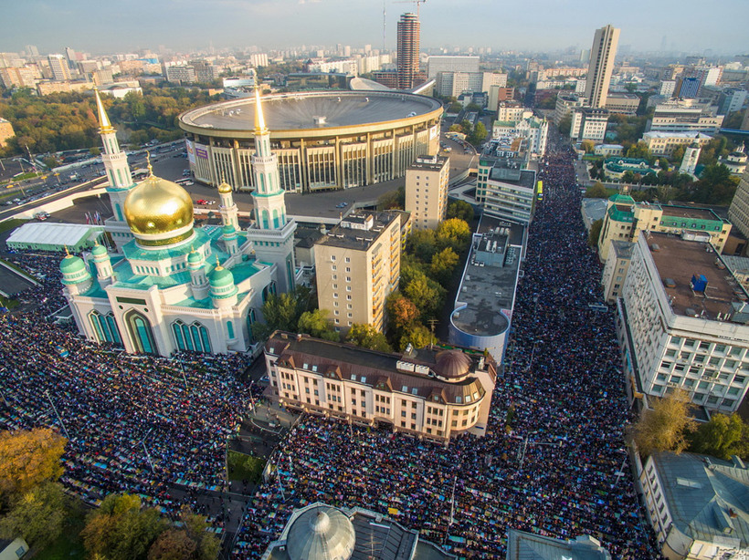
В 2015 году состоялось торжественное открытие главной мечети Москвы, она получилась величественной и очень красивой. Так, здание имеет шесть уровней, а общая площадь увеличилась почти в 20 раз. И если раньше площадь мечети не превышала и 1000 квадратных метров, то сейчас ее помещения разрослись до 18 900 квадратных метров, а вместить она может до 10 тысяч человек. Ну а внешне Московская соборная мечеть гармонично соединила мусульманские традиции и некоторые черты русской архитектуры. Так, минареты по своей форме похожи на башни Кремля.

Slide 19
Нашиды — одно из самых популярных в направлений в мусульманском искусстве. Эти песнопения затрагивают морально-нравственную тематику, чаще всего религиозную.

Slide 20
Будет ли Россия мусульманской страной?
Дэниел Пайпс
Этнические мусульмане не только составляют от 21 до 23 миллионов из 144-миллионного населения России (это соответствует 15%) – сейчас их доля стремительно растет. О этнических русских говорят, что у них европейская рождаемость и африканская смертность. У русских женщин в среднем по 1,4 ребенка, а средняя ожидаемая продолжительность жизни русских мужчин составляет 60 лет. В Москве этнические христианки в среднем рожают по 1,1 ребенка.
Напротив, мусульманки в среднем рожают по 2,3 ребенка. Абортов у них меньше, чем у русских. В Москве у татарок бывает по шесть детей, а у чеченок и ингушек – по десять. Вдобавок, примерно три-четыре миллиона мусульман приехали в Россию из бывших республик Советского Союза (в основном из Азербайджана и Казахстана), а некоторые этнические русские обращаются в ислам.
Эти тенденции, предполагающие, что численность христиан в стране сокращается на 0,6% в год, а мусульман – растет примерно на столько же, со временем должны привести к серьезным последствиям. По мнению некоторых аналитиков, в XXI веке мусульмане станут в России большинством, и эта демографическая революция фундаментальным образом изменит характер страны. Эксперт по российским меньшинствам Пол Гобл (Paul Goble) утверждает, что «Россия переживает религиозную трансформацию, которая будет иметь для международного сообщества еще большее значение, чем распад Советского Союза».

Slide 21
Буддийские мантры
Гуру Ринпоче
Om Shri Ram

Slide 22
Авину малкейну. Хиней матов уманаим (Еврейские песнопения)

Slide 23
СТОЛИЦЫ РОССИИ
Прослушайте текст и расскажите, какие отличия и сходства Вы запомнили?
Москва - Санкт-Петербург: что общего и в чём различие?
Автор: Виктор Губерниев
https://shkolazhizni.ru/culture/articles/32894/

Slide 24
Интересные факты о Москве
1. В 1812 году во время пожара, устроенного при приближении армии Наполеона, в Москве сгорело около 80% всех построек (факты о Наполеоне).
2. С 1712 по 1918 год она была лишена статуса столицы, так как эту роль выполнял Санкт-Петербург.
3. Точная дата основания Москвы неизвестна, поэтому годом появления этого города считается 1147 — именно тогда она была впервые упомянута в летописи.
4. Название город получил в честь одноимённой реки, протекающей через него.
5. Задолго до основания Москвы на её территории находились древние поселения финно-угорских племён.
6. Многие протекающие по столице реки убраны под землю. Например, Яуза, Сходня, Ходынка, Неглинная и другие (факты о реках).
7. В московских парках водятся дикие лоси.
8. Ежедневно общественный транспорт в Москве перевозит около 12 миллионов человек. Это примерно равно населению всего города, но многие приезжают сюда на работу из пригородов.
9. В 1904 году тут наблюдалось редкое в этих краях природное явление — торнадо. Оно разрушило немало домов и буквально высосало воду из Москвы-реки, оголив её дно.
10. Два самых знаменитых в мире алмаза, «Шах» и «Орлов», хранятся в столичном Алмахном фонде. «Шах» был подарен России правительством Ирана после инцидента с разгромом российского посольства в Тегеране, когда, в числе прочих, погиб дипломат и писатель Грибоедов (факты о Грибоедове).
11. Останкинская телебашня — самая высокая в Европе. Она входит в десятку высочайших строений мира.
12. Расположенная в Москве библиотека имени Ленина является самой крупной в Европе.
13. Самые старые в этом городе деревья — древние дубы в Коломенском парке. им более семи веков.
14. Знаменитые звёзды на кремлёвских башнях были установлены лишь в 1937 году, к 20-летию революции.
15. Каждую минуту московские предприятия и автомобили выбрасывают в атмосферу около 2 тонн загрязняющих вредных веществ.

Slide 25
16. Самые крупные в мире часы, барометр и термометр находятся именно тут. Их можно увидеть на здании МГУ.
17. Реальная численность населения Москвы, по разным оценкам, примерно на 20% превышает официальную, потому что тут живёт и работает несколько миллионов нелегальных мигрантов.
18. Суммарная протяжённость всех московских улиц немного не дотягивает до 4,5 тысяч километров.
19. Речным транспортом из Москвы можно добраться до Северного Ледовитого океана.
20. Тут целых 5 аэропортов.
21. Московское метро раньше строилось так, чтобы в случае необходимости послужить бомбоубежищами, но новые линии и станции залегают неглубоко от поверхности, или же вовсе выходят наружу.
22. Станции московского метрополитена, построенные во времена СССР, заслуженно считаются самыми красивыми в мире.
23. Всего в столице более 500 библиотек. По их количестве Москва является абсолютным рекордсменом.
24. Тут 72 театра, 78 музеев и 31 концертный зал. Иностранные туристы здесь точно никогда не заскучают.
25. Площадь Москвы примерно равна площади Нью-Йорка.
26. Это многонациональный город. Всего тут проживают в заметном количестве представители нескольких десятков наций.
27. Москва получила прозвище «Белокаменная», потому что Кремль действительно регулярно красили в белый цвет. Сталин же приказал перекрасить его в красный.
28. Расположенный тут Кремль — самая крупная действующая крепость на территории Европы.
29. Кремлёвские куранты — старейшие в России часы, им около 5 веков. Их вес достигает 25 тонн.

Slide 26
Памятник «Дети – жертвы пороков взрослых» (автор - Михаил Шемякин)- один из самых скандальных памятников Москвы
Композиция состоит из 15 фигур, две из которых маленькие дети – мальчик и девочка лет 10. Они расположены в самом центре. Как и все в этом возрасте, они играют в мячик, у них под ногами лежат книги сказок. Но у детей завязаны глаза, они не видят, что вокруг стоят 13 страшных высоченных фигур, тянущих к ним руки-щупальца. Каждое изваяние олицетворяет какой-то порок, который может развратить детские души и навсегда ими завладеть.

Slide 27
Наркомания. Худощавый мужчина во фраке и бабочке, чем-то напоминает графа Дракулу. В одной руке шприц, а в другой – пакетик с героином.
Проституция. Этот порок представлен в образе мерзкой жабы с выпученными глазами, нарочито вытянутым ртом и пышным бюстом. Всё её тело покрыто бородавками, а на поясе вьются змеи.
Воровство. Хитрая свинья, которая повернулась спиной, явно чего-то пряча. В одной руке у нее мешочек с деньгами.
Алкоголизм. Жирный слащавый полуголый человек, восседающий на бочке с вином. В одной руке у него кувшин с чем-то «горячим», в другой пивной кубок.
Невежество. Веселый и беззаботный осел с большой погремушкой в руках. Живая иллюстрация поговорки «меньше знаешь, лучше спишь». Правда, тут лучше сказать «нет знаний, нет проблем».
Лженаучность. Женщина (вероятно) в монашеской рясе с закрытыми глазами. В одной руке у неё свиток с псевдознаниями. Рядом стоит непонятный механический прибор, а в другой руке результат неправильного применения науки – двухголовая собака, которую держат как марионетку.
Равнодушие. «Не так страшны убийцы и предатели, они могут только убить и предать. Страшнее всего – равнодушные. С их молчаливого согласия происходит всё самое худшее в этом мире». Видимо, автор полностью согласен с этим изречением. Он поместил «Равнодушие» в самый центр пороков. Фигура имеет четыре руки – две скрещены на груди, а другие две затыкают уши.
Пропаганда насилия. Фигура напоминает Буратино. Только у него в руке щит, на котором изображено оружие, а рядом стопка книг, одна из которых «Майн Кампф».
Садизм. Толстокожий носорог отлично подходит для иллюстрации этого порока, к тому же одет он в наряд мясника.
Беспамятство. Позорный столб - единственная неодушевленная фигура в общей композиции.
Эксплуатация детского труда. То ли орел, то ли ворон. Человек-птица приглашает всех на заводик, где трудятся дети.
Нищета. Иссушенная босая старуха с посохом протягивает руку, прося милостыню.
Война. Последний персонаж в списке пороков. Человек, закованный в доспехи, и с противогазам на лице, протягивает детям игрушку – всеми любимого Микки-Мауса, но мышонок закован в бомбу.

Slide 28
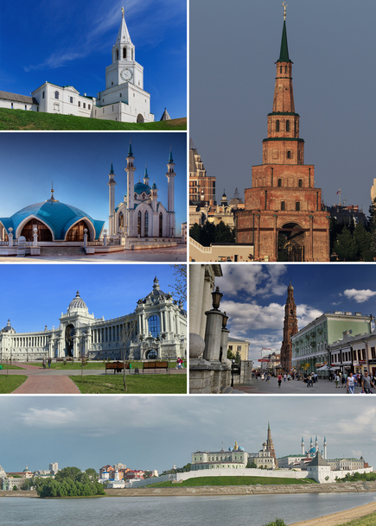
Все знают о двух столицах России, но ведь есть еще и третья… О каком городе идет речь?
Какой город можно было бы назвать второй / третьей столицей Чехии?
Какие характеристики необходимы городу для того чтобы стать столицей?
https://www.youtube.com/watch?v=nqNFajJaFZU
(туристический рекламный ролик)
https://www.youtube.com/watch?v=M1Znixq-fvw

Slide 29
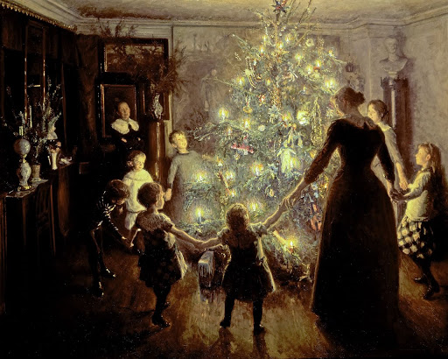
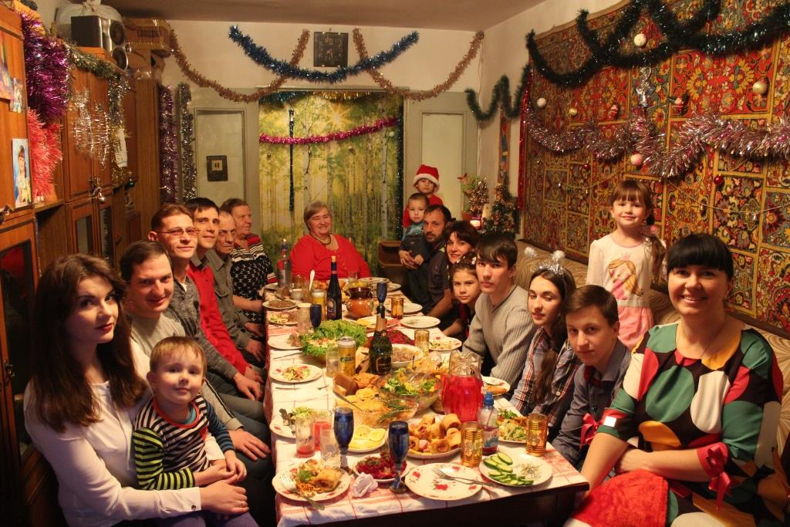
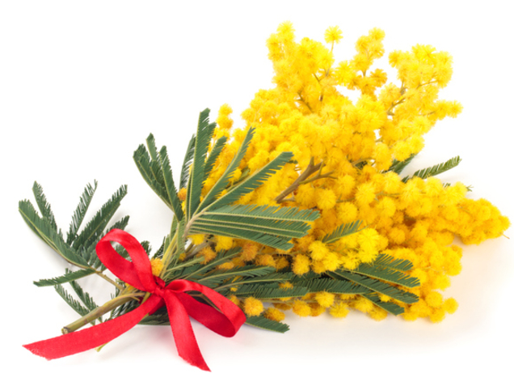
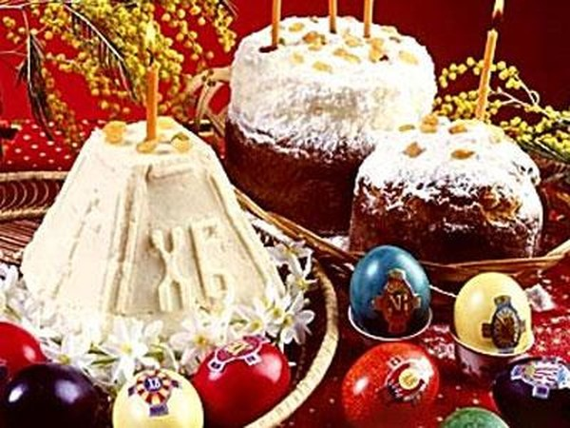
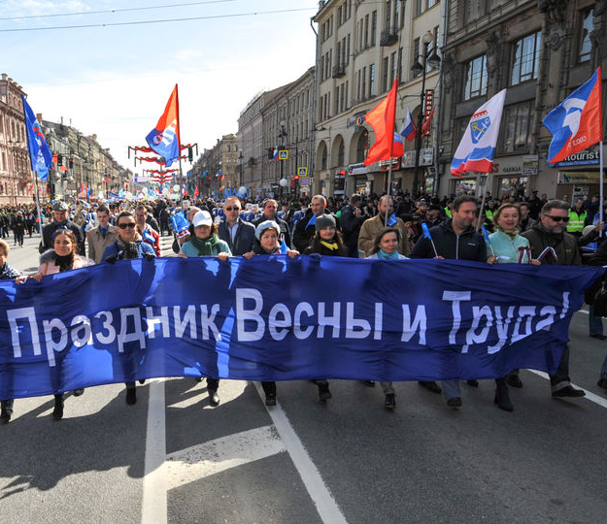
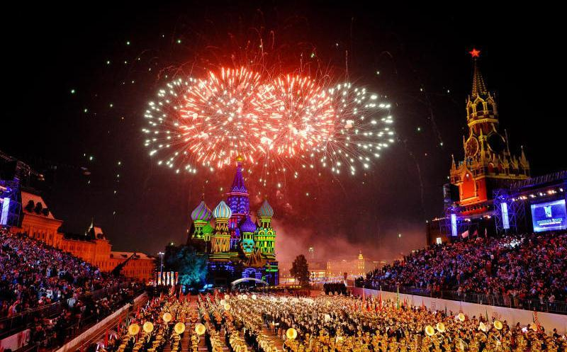
ПРАЗДНИКИ

Slide 30
Нерабочие праздничные дни
Нерабочими праздничными днями в Российской Федерации являются:
1-6 и 8 января - новогодние каникулы;
7 января - православное Рождество;
23 февраля - День защитника Отечества;
8 марта - Международный женский день;
1 мая - Праздник Весны и Труда;
9 мая - День Победы;
12 июня - День России;
4 ноября - День народного единства.
Самые популярные профессиональные праздники

Slide 31
Как празднуют Новый Год в России
Новый Год в России празднуют шумно, весело и долго! Большинство людей начинают отмечать праздник 31 декабря, а заканчивают в десятых числах января. Уже много лет россияне по закону имеют право на новогодние каникулы, срок которых составляет приблизительно десять дней. За это время можно успеть сделать очень многое: навестить всех родных, близких, друзей, посетить новогодние елки и другие праздничные мероприятия, можно даже устроить себе небольшой отпуск, уехав в другой город или страну. Саму же новогоднюю ночь с 31 декабря на 1 января обычно проводят с родными, ведь этот праздник считается семейным и домашним.
Традиции и обряды, создающие волшебную новогоднюю атмосферу:
Новогодняя елка. Украшение елки – добрая традиция, которую любят в каждом доме. Игрушки и прочие украшения выбирают заранее, часто в новогоднем декоре преобладает красный и зеленый цвет. Дед Мороз. Добрый дедушка с длинной бородой, сопровождаемый Снегурочкой, приносит в дом подарки, – это главный символ Нового Года. У Деда Мороза есть своя резиденция, располагается она в Великом Устюге, куда ежегодно приезжают взрослые и дети, желающие отметить праздник по-настоящему сказочно! Богатый праздничный стол. На Новый Год принято накрывать щедрый стол, именно за ним собираются друзья и родные в ночь с 31 декабря на 1 января. Принято считать, что чем разнообразнее и богаче будут блюда, тем удачнее и сытнее пройдет следующий год. Новогоднее желание. Люди верят, что, если загадать самое сокровенное желание под бой курантов в полночь, оно обязательно сбудется в наступающем году. После этого надо обязательно поднять бокалы с шампанским и выпить за новый счастливый год! Далее к непременным ингредиентам удачного празднования Нового года относятся: салат оливье, Ирония Судьбы или с Лёгким Паром!, речь президента, Старый Новый год.

Slide 32
Новогодние мультфильмы
https://www.youtube.com/watch?v=QijXLSTVOBc
https://www.youtube.com/watch?v=ExzDRbC69Wg

Slide 33
История 8 марта – прочитайте текст и выскажете свое отношение к этому празднику.
Истоки праздника можно проследить до 8 марта 1857 года, когда в Нью-Йорке собрались на манифестацию работницы швейных и обувных фабрик. Они требовали 10-часовой рабочий день, светлые и сухие рабочие помещения, равную с мужчинами заработную плату. Работали в то время женщины по 16 часов в сутки, получая за свой труд в разы меньше мужчин. Причем незадолго до того мужчинам после решительных выступлений удалось добиться введения 10 часового рабочего дня. На многих предприятиях в США возникли профсоюзные организации. Поднятие этих же вопросов женщинами был вопрос времени. День не стал праздничным для этих женщин - полиция напала на демонстрантов и несмотря на их пол применила силу и рассеяла протестующих.
Но женщин было уже не остановить - движение за права женщин продолжилось и в конце концов привело к созданию в 1903 году объединенной женской лиги профсоюзов. В день его образования в Нью-Йорке и во многих городах сотни женщин вышли на демонстрацию, требуя представления им избирательного права. Новый профсоюз набирал силу, забастовка шла за забастовкой, и уже 8 марта 1908 года 15000 женщин прошли шествием в Нью-Йорке, требуя уменьшения рабочего дня, повышения заработной платы, права голоса, а также положить конец детскому труду. На этом шествии впервые появился лозунг "Хлеба и роз", всем известный ныне, где хлеб символизировал экономические требования, а розы - повышение уровня жизни. После этого социалистическая партия Америки провозгласила национальный женский день, предложив праздновать его в последнее воскресенье февраля. Таким образом, впервые женский день отмечался 28 февраля 1909 года в США.
В 1910 году на Международной конференции женщин-социалисток в Копенгагене Клара Цеткин выступила с предложением о праздновании дня работающих женщин 8 марта, в честь упомянутого в начале нашей статьи первого массового митинга женщин за свои права. Данное предложение получило единодушное одобрение от делегаток конференции - 100 женщин из 17 стран.

Slide 34
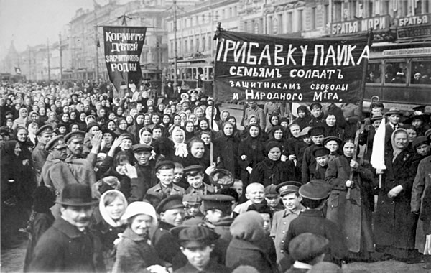
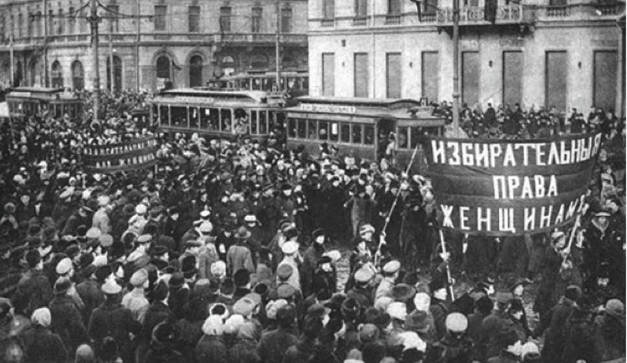
В России женский день впервые отмечали в 1913 году в Петербурге. В 1917 году женщины России вышли на улицы в последнее воскресенье февраля с лозунгами "Хлеба и мира". Этот исторический день выпал на 23 февраля по юлианскому календарю, который в то время использовался в России, и на 8 марта по григорианскому календарю.
На улицы вышло более 100 тысяч человек. Фактически это 8 марта стало началом Февральской революции - через 4 дня император Николай II отрекся от престола, а новое "временное правительство" гарантировало женщинам избирательное право.
Неудивительно что женский день 8 марта с первых лет Советской власти стал государственным праздником. Официально в те годы его называли не иначе как "День работницы", подчеркивая таким образом его социальный признак: никакой это был не "женский" день, а день заботы о работающих женщинах!
Сегодняшнего варианта – культа мамы и женственности – тогда не было в помине. Также не было традиции произнесения благодарных речей от имени всех мужчин в адрес всех женщин в их семейной ипостаси – «матерей, жен, дочерей».

Slide 35
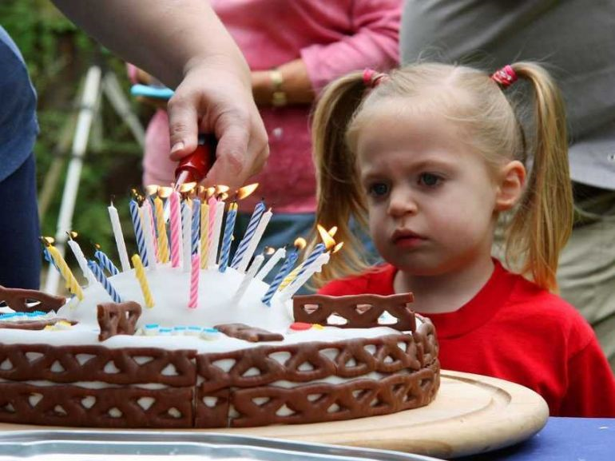
День
Рождения
Самым лучшим днем в моей жизни был день моего рождения. Потому что с этого момента я начал свой жизненный путь. Жизнь дается человеку для того чтобы он прожил ее не зря. Как гласит цитата: “Жизнь бессмысленна и мы сами решаем, каким смыслом ее наполнить”. Это самый ценный подарок, который дается человеку – жизнь. Ее можно прожить не рискуя, спокойно и тихо, не оставив о себе следа в истории. Но можно не бояться идти к своей цели. Добиваться всего, что ты хочешь. Ведь в каждом человеке заложен большой потенциал. Нужно только пытаться его развить.
А каким был Ваш лучший День Рождения?
Что делает День Рождения счастливым днем?

Slide 36
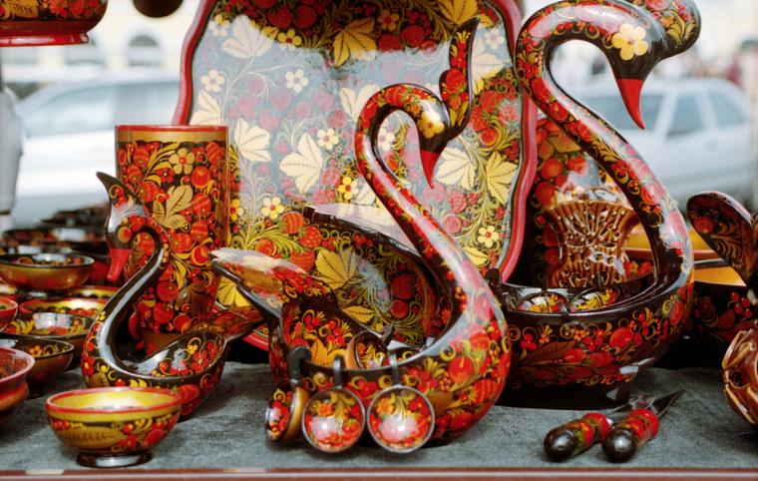
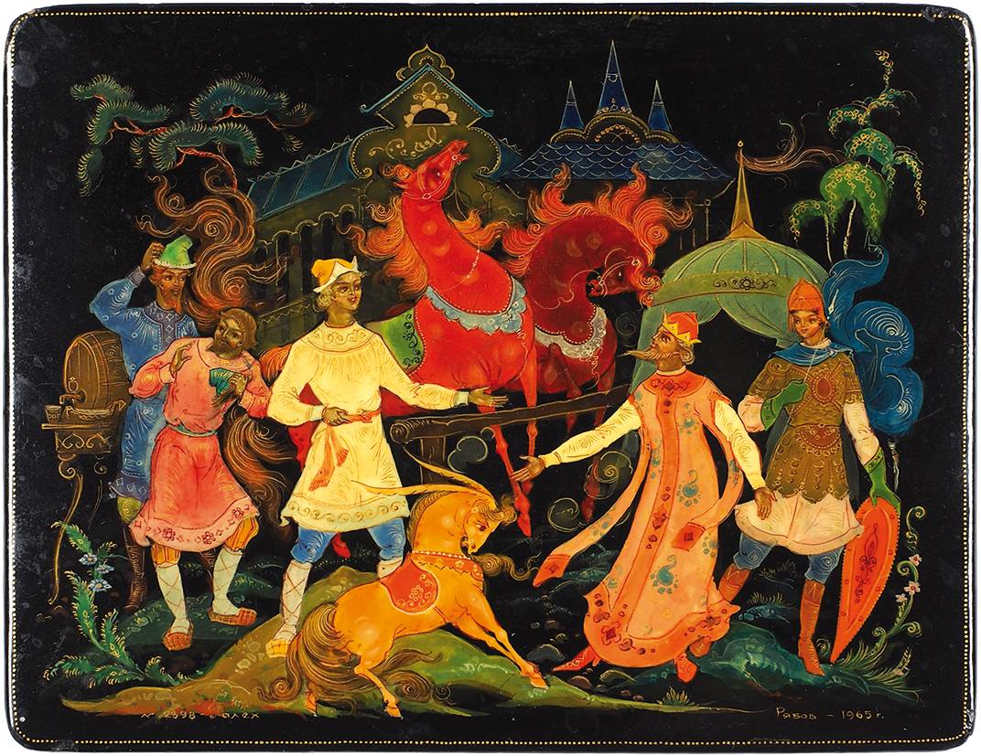
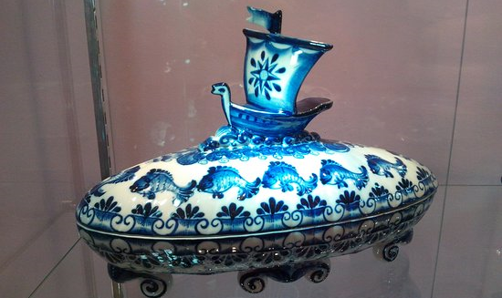
НАРОДНЫЕ ПРОМЫСЛЫ И СУВЕНИРЫ
Хохлома́ представляет собой нижегородскую декоративную роспись деревянной посуды и мебели, выполненную чёрным и красным, а также (изредка) зелёным цветом по золотистому фону. На дерево при выполнении росписи наносится не золотой, а серебряный оловянный порошок. После этого изделие покрывают лаком и три-четыре раза обрабатывают в печи, чем достигается уникальный медово-золотой цвет, придающий лёгкой деревянной посуде эффект массивности.
Палехская миниатюра — народный промысел, развившийся в советское время в посёлке Палех Ивановской области взамен существовавшей там школы иконописной живописи. Лаковая миниатюра исполняется темперой на папье-маше. Обычно расписываются шкатулки, ларцы, кубышки, брошки, панно, пепельницы, заколки для галстука, игольницы и т. д. Работы обычно выполняются на чёрном фоне и расписываются золотом. Типичные сюжеты палехской миниатюры заимствованы из повседневной жизни, литературных произведений классиков, из сказок, былин и песен.
Керамика Гжели. Гжель — с XVII века и ранее центр производства фарфора и керамики на территории современного Раменского района Московской области. Со второй половины 1820-х годов многие изделия расписывали только синей краской. В настоящее время именно этот характерный рисунок определяет стиль «Гжель».

Slide 37
Богородская резьба выполняется при помощи специального богородского ножа.
Применяют в резьбе древесину мягких пород — липу, осину, ольху. Для того чтобы древесина осины стала мягче, ее запаривают. Брус длиной до двух метров запаривают, а затем выдерживают в течение суток в сушильной камере. После просушки опиливают торцы, на которых появились трещины. Следует выбирать для резьбы древесину без пороков, трещин, гнилых сучков и т.п.
Одним из непременных правил работы скульптора-резчика является предварительное выполнение задуманной композиции в пластилине или глине. Потом на брусок соответствующего скульптуре размера наносят контуры, по которым делают зарубку — обрубают все лишнее благодаря этому заготовка приобретает основные формы фигуры.
Затем широкими полукруглыми стамесками (30 — 40 мм) прорабатывают основные объемы скульптуры. Для мелких деталей используют мелкие стамески (5 — 25 мм). Богородский ножом отделывают поверхность скульптуры, как бы оглаживая ее, мягкими округлыми движениями сострагивают тончайшую стружку. Завершающим этапом работы является обработка скульптуры мелкими стамесками, когда ее поверхность расписывают — покрывают неглубокими бороздками, передающими характер фактуры медвежьей шкуры, конской гривы, разметавшихся трав под копытами.

Slide 38
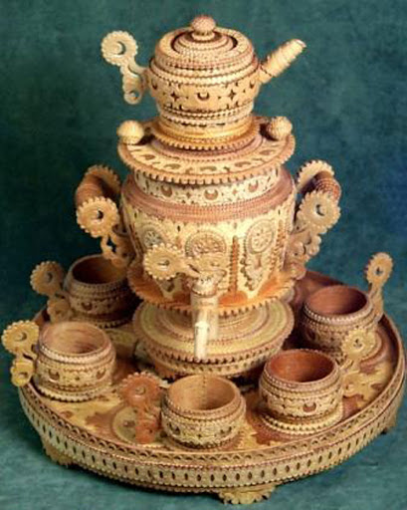
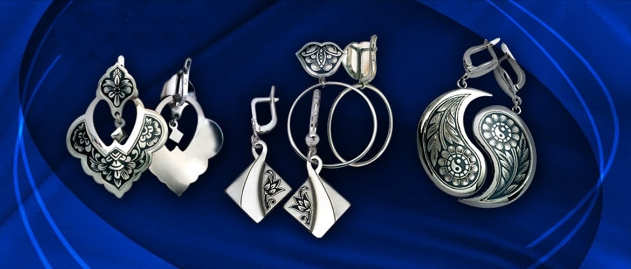
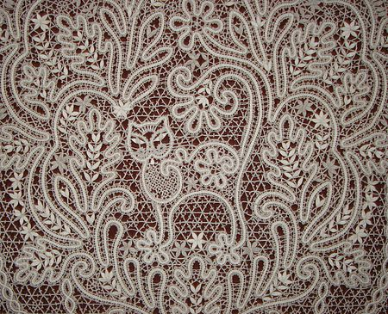
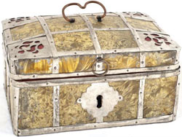
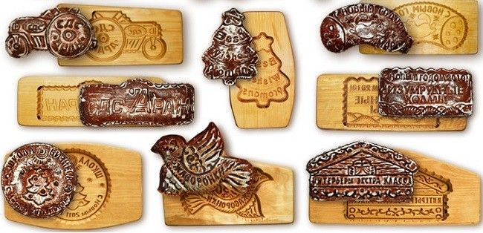
Оренбургский пуховый платок
Русские сувениры. Какие из них Вы бы приобрели и почему? Имеет ли вообще смысл покупка сувениров, если в Праге на каждом углу можно приобрести матрешку?
Великоустюжское чернение по серебру
Мороз по жести
Вологодское кружево

Slide 39
ТРАДИЦИИ И СОВРЕМЕННОСТЬ
Прочитайте следующие утверждения. Подтвердите или опровергните, аргументируйте свое мнение.
1. Традиция - важнейший элемент культуры, она обеспечивает сбор, хранение, передачу жизненного опыта поколений, являясь при этом механизмом трансляции этого опыта, обеспечивая тем самым тесную связь между прошлым и настоящим. Особое значение имеет преемственность между поколениями, которая осуществляется с помощью традиций. Традиции регулируют взаимоотношения в обществе, выступая подчас неписанным законом, определяющим общественные отношения.
2. В связи с процессами глобализации на изменение содержания традиций влияют такие детерминанты, как культурные заимствования, культурная диффузия и экспансия, особое значение в современной культуре приобретают маргинальность и феминизм. Термин «маргинальность» обозначает пограничность, периферийность или промежуточность положения индивида по отношению к любым социокультурным общностям. В современной культуре расширению сферы влияния маргинализации способствует постмодернизм, который сознательно занимает маргинальную позицию. В XX веке происходит трансформация гендерных статусов женщины и мужчины, где решающую роль сыграл феминизм.
3. В современной культуре складывается ситуация сосуществования модерна и постмодерна. Несмотря на все изменения, происходящие в культуре, большинство традиций остаются неизменными, но наблюдается снижение значения их основных функций. Использование концепции «посттрадиционной» культуры означает, что возрастает влияние коммуникативной функции традиции. Коммуникация тесно связана с игрой, которая в эпоху современности проникла во все сферы жизни общества.

Slide 40
4. Взаимосвязь игры и традиции прослеживается с древнейших времен, когда многие игровые действия, связанные с повседневной деятельностью человека, с течением времени закреплялись, превращаясь в традиционные стереотипы, а затем и в традиции. Постмодерн предполагает несерьезное, «игровое» отношение к традиции, что явилось следствием множества стилей и культур, предлагаемых постмодерном современному человеку. В современной культуре игра помогает традиции адаптироваться к среде через активное получение и использование информации в условиях, когда происходит стирание принципиальных различий между объективной и субъективной реальностью, нарушение целостного мира смыслов, размывание идентичностей.
5. Феминизм — движение, направленное на изменение традиционной системы гендерного распределения ролей. В XX веке это движение распространилось и оказало значительное влияние на культуру как в странах Запада, России, так и на Востоке. Феминизм представляет собой новое видение роли гендера в социальной и культурной реальности.
6. В современной культуре происходит расщепление идентичности благодаря включению индивида в социальные практики, рожденные различными традициями. Идентичность стала более сложной: если раньше в традиционной культуре человек обретал единую идентичность, то теперь индивид может изменять самоидентификацию, чувствовать принадлежность к нескольким референтным группам одновременно. Идентичность в современной культуре по-прежнему зависит от функционирования традиций, которые являются основанием для идентификации индивида. Но включенность во множество пересекающихся и конкурирующих друг с другом традиций гарантирует совмещение, а иногда и конфликт идентичностей.
Итак, что Вы понимаете под традицией и какова по Вашему мнению ее роль в современном обществе?

Slide 41
Некоторые бытовые традиции и привычки, типичные для России часто вызывают непонимание иностранцев. Например, русские:
произносят длинные и замысловатые тосты,
не улыбаются при посторонних и на работе,
присаживаются на дорожку,
относятся к бане, как к обряду, поздравляют друг друга с выходом из душа или сауны (С легким паром!),
постоянно пьют чай,
лечатся самостоятельно,
не целуются и не подают руки «через порог» (а также верят в многие другие приметы),
любят ходить в гости,
отмечают Старый Новый год,
обходятся без формы вежливого обращения к незнакомому человеку,
постоянно пересматривают советские мультики,
охотно живут с родителями,
на вопрос «Как дела?" отвечают честным и подробным рассказом о своей жизни.

Slide 42
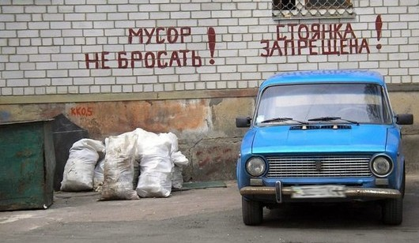
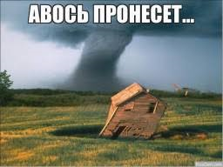
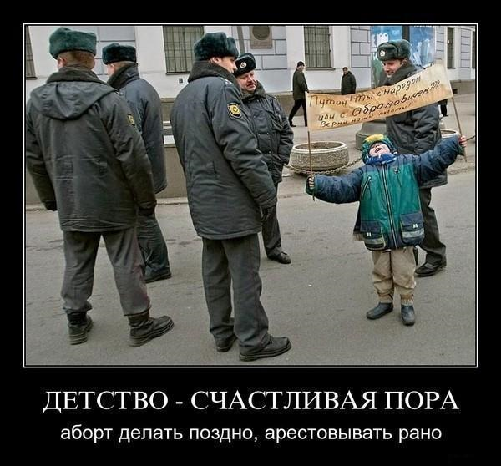
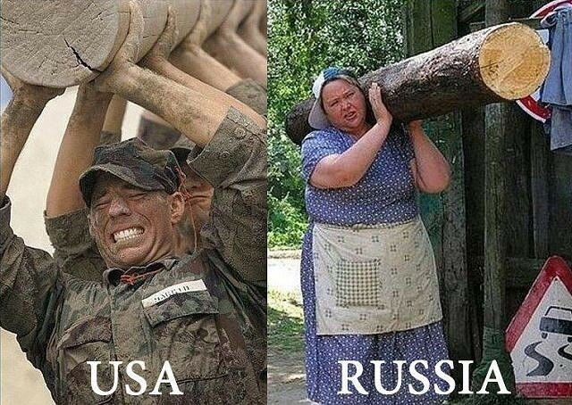
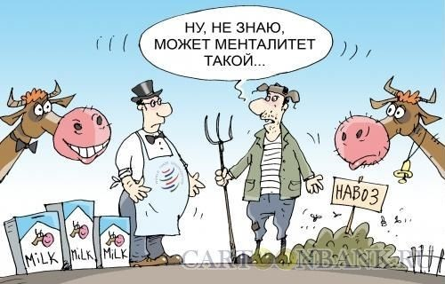
О каких особенностях русского менталитета говорят эти картинки?

